Slide 1
Муниципальное бюджетное дошкольное образовательное учреждение комбинированного вида детский сад №1 «Родничок»
Карасукского муниципального округа, Новосибирской области
«Занимательная сенсорика или как обогатить чувственный опыт детей раннего возраста»
Выполнила: Киндякова Татьяна Петровна.
воспитатель высшей квалификационной категории
г. Карасу- 2026

Slide 2
Актуальность
Актуальность сенсорного развития детей раннего возраста огромна, так как это фундамент для всего дальнейшего интеллектуального, физического и эстетического развития, формирующий основу познания мира через органы чувств, развивающий речь, мелкую моторику, внимание, память, мышление и воображение, что критически важно для успешного усвоения знаний и навыков в дальнейшем. В этот период закладываются базовые представления о цвете, форме, размере, фактуре, что позволяет ребенку ориентироваться в мире, осваивать новые способы деятельности и общаться.

Slide 3
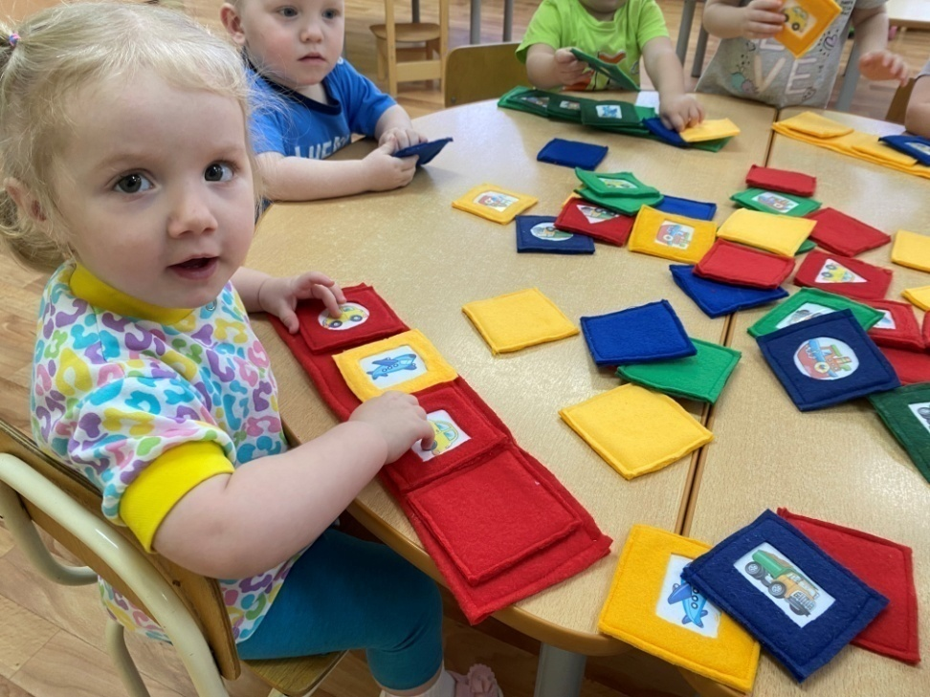
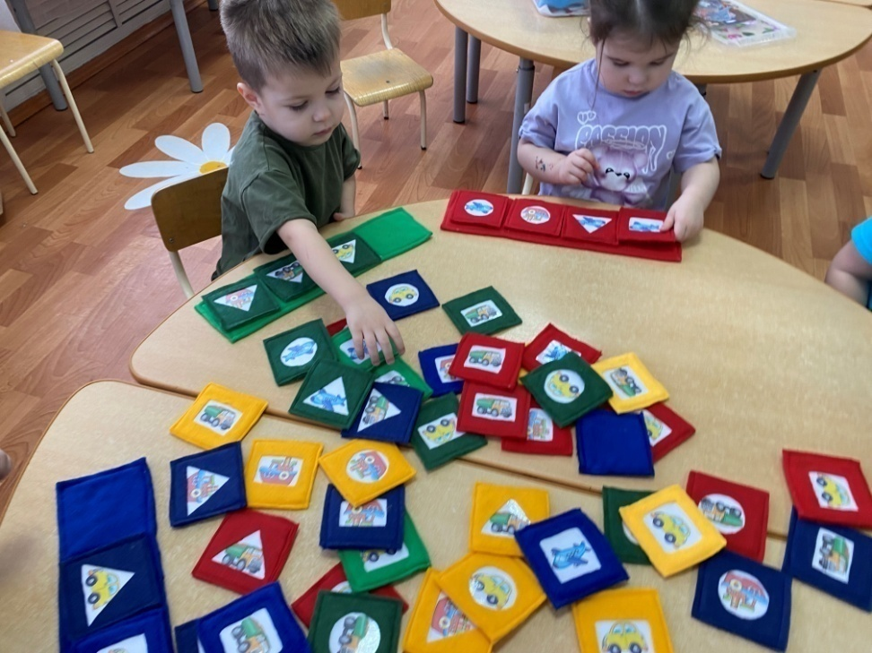
Игровое пособие: «Транспорт».

Slide 4
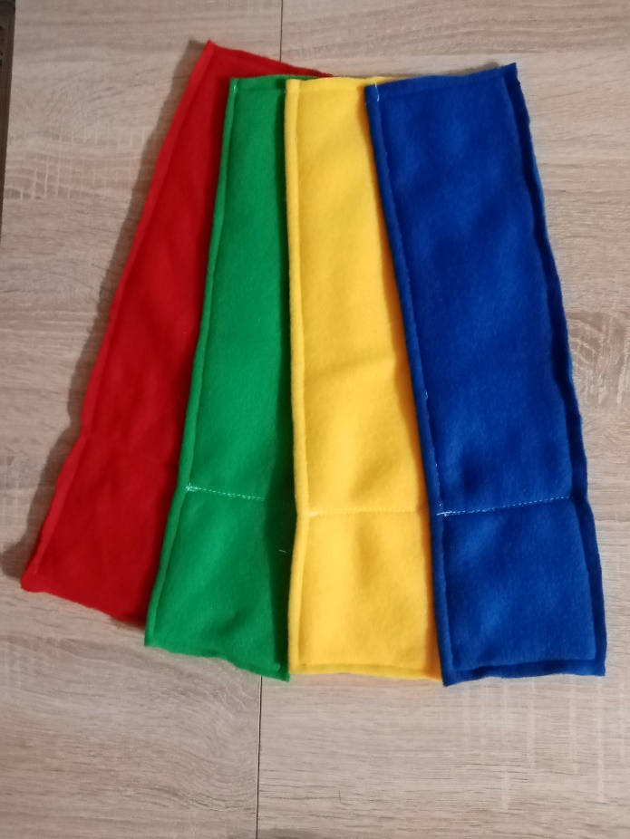
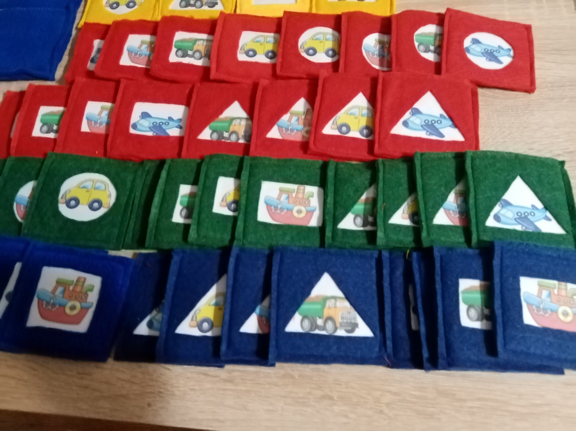
Оборудование:
-Карточки из флиса основных цветах (красный, зелёный, синий, жёлтый), с изображением транспорта в окошечках разной формы: круг, квадрат, треугольник и прямоугольник.
- Рабочее поле основных цветах (красный, зелёный, синий, жёлтый).

Slide 5
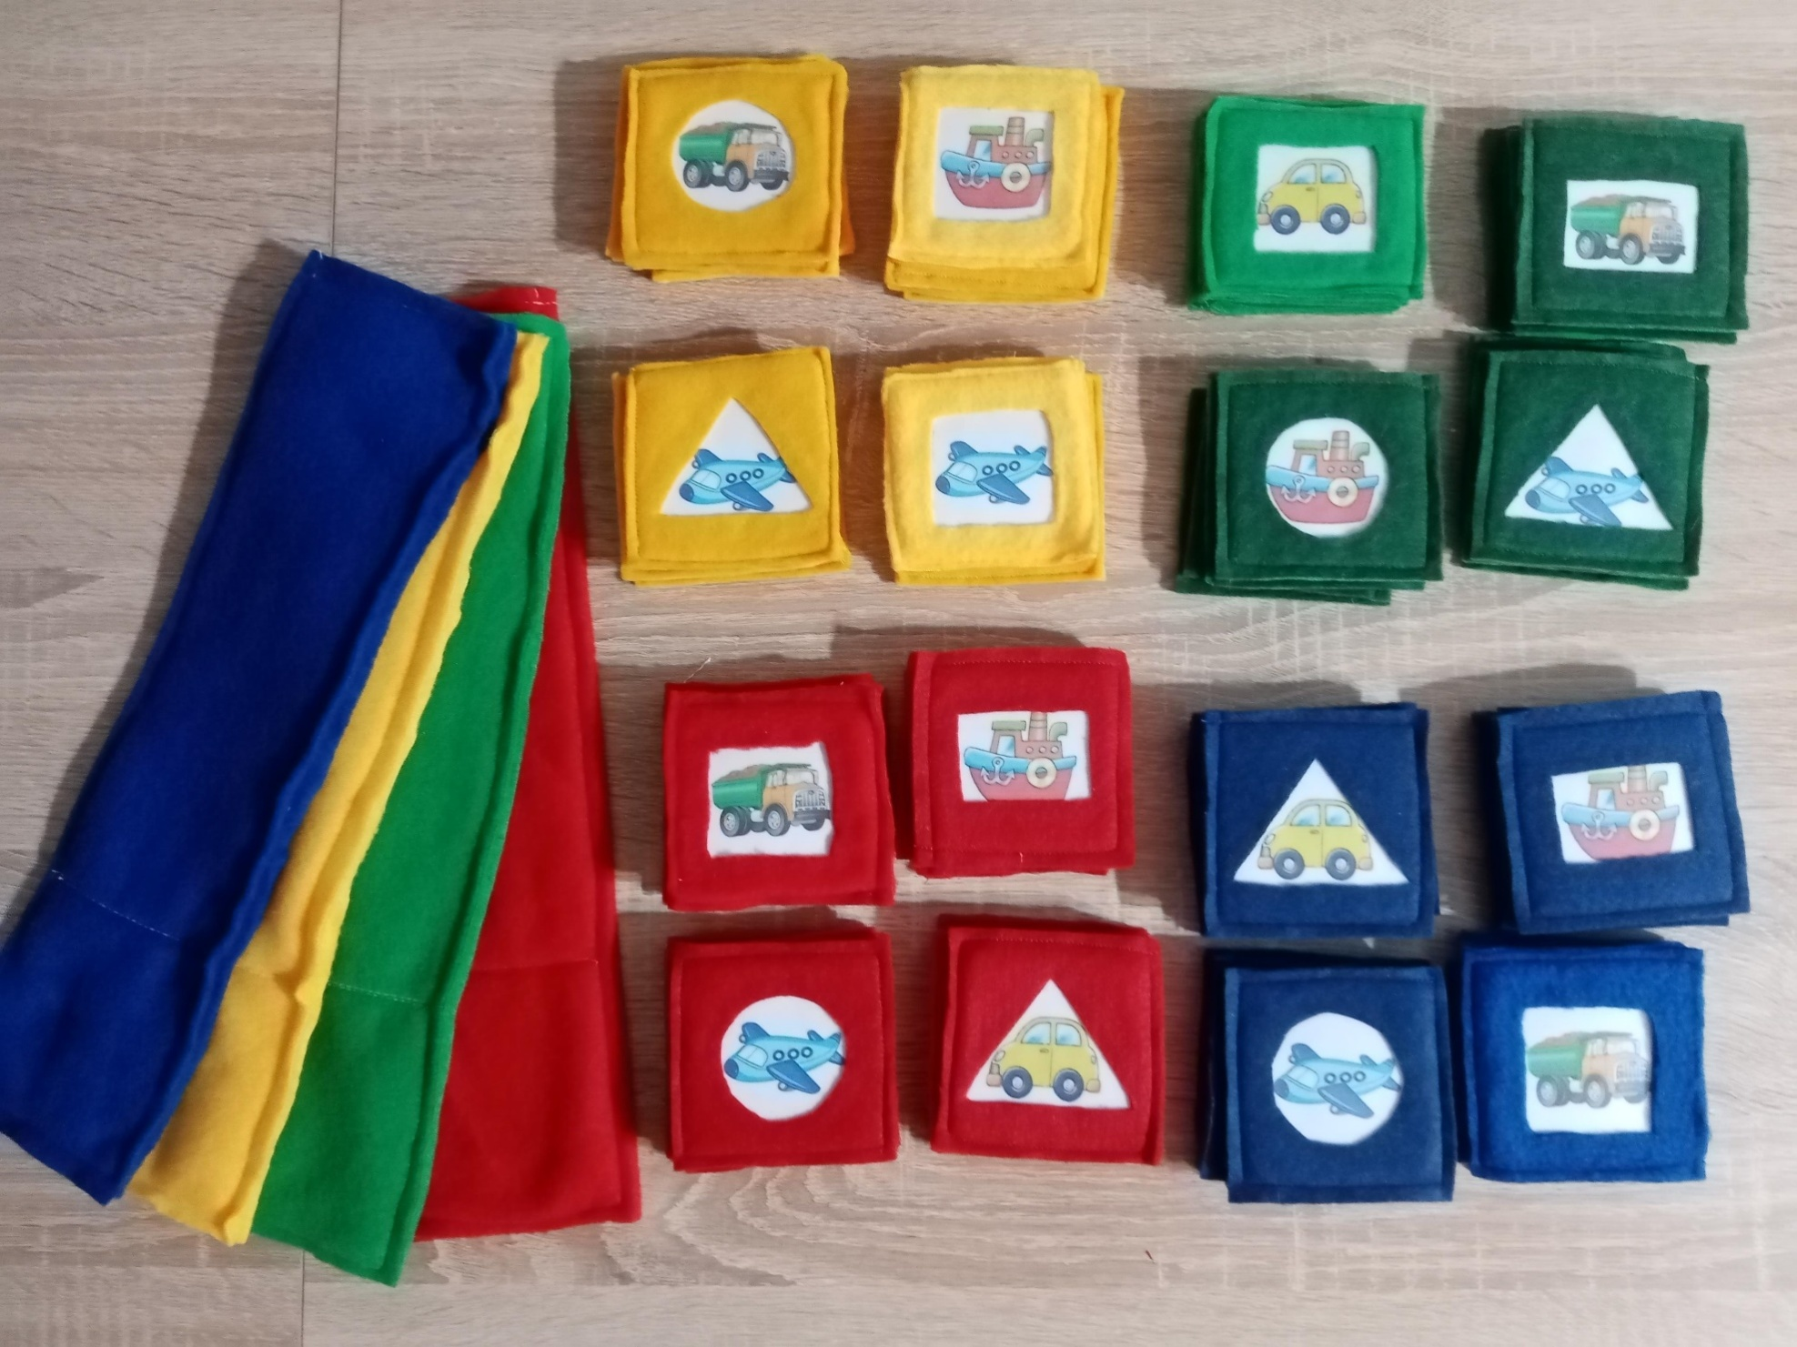

Slide 6
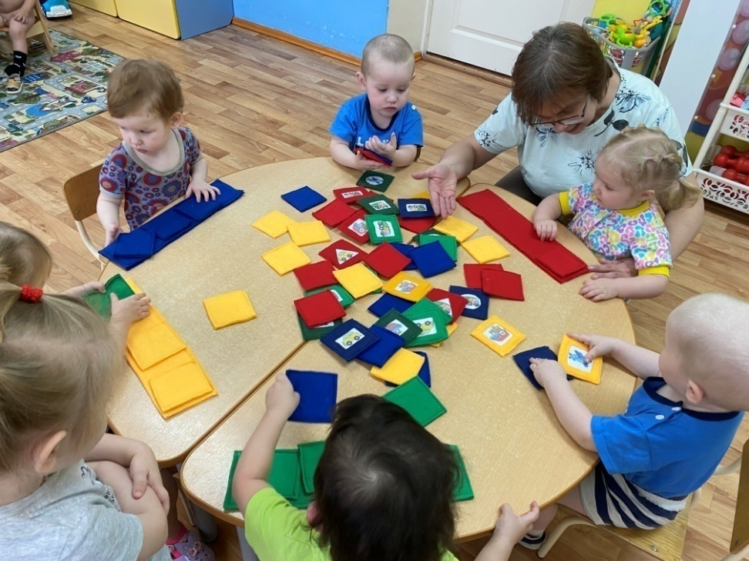
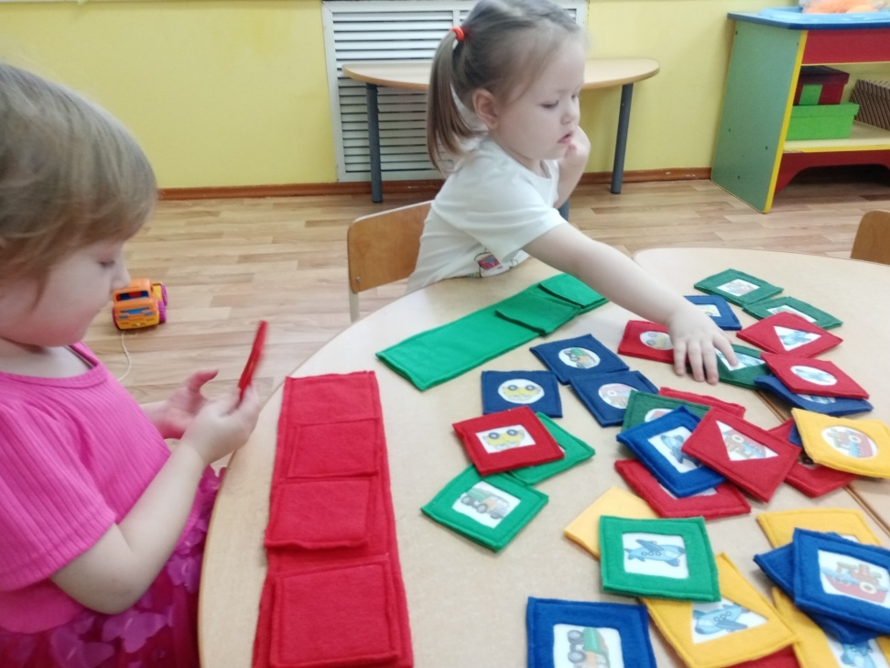
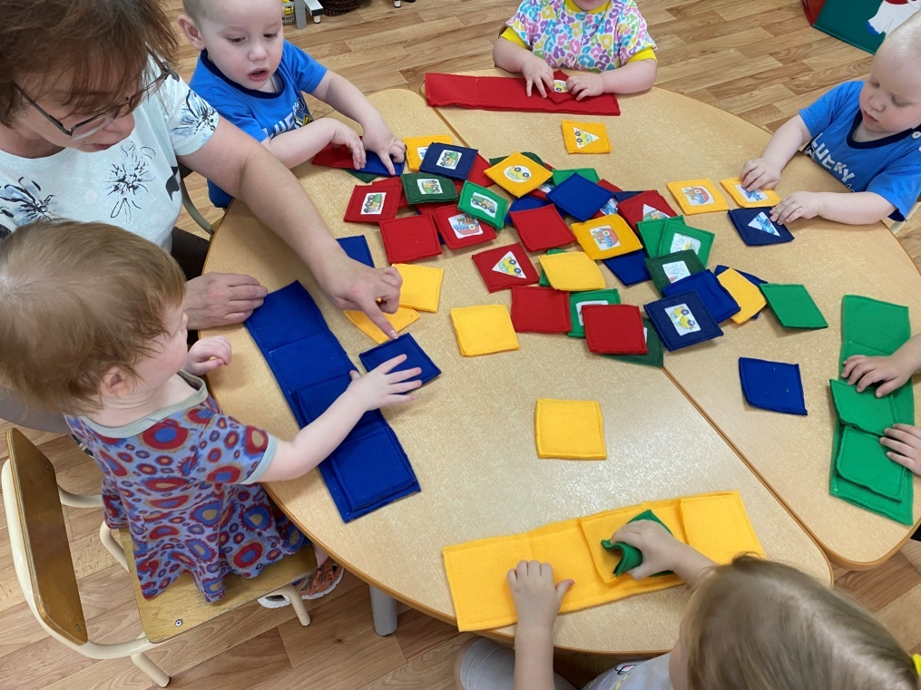
«Подбери по цвету».

Slide 7
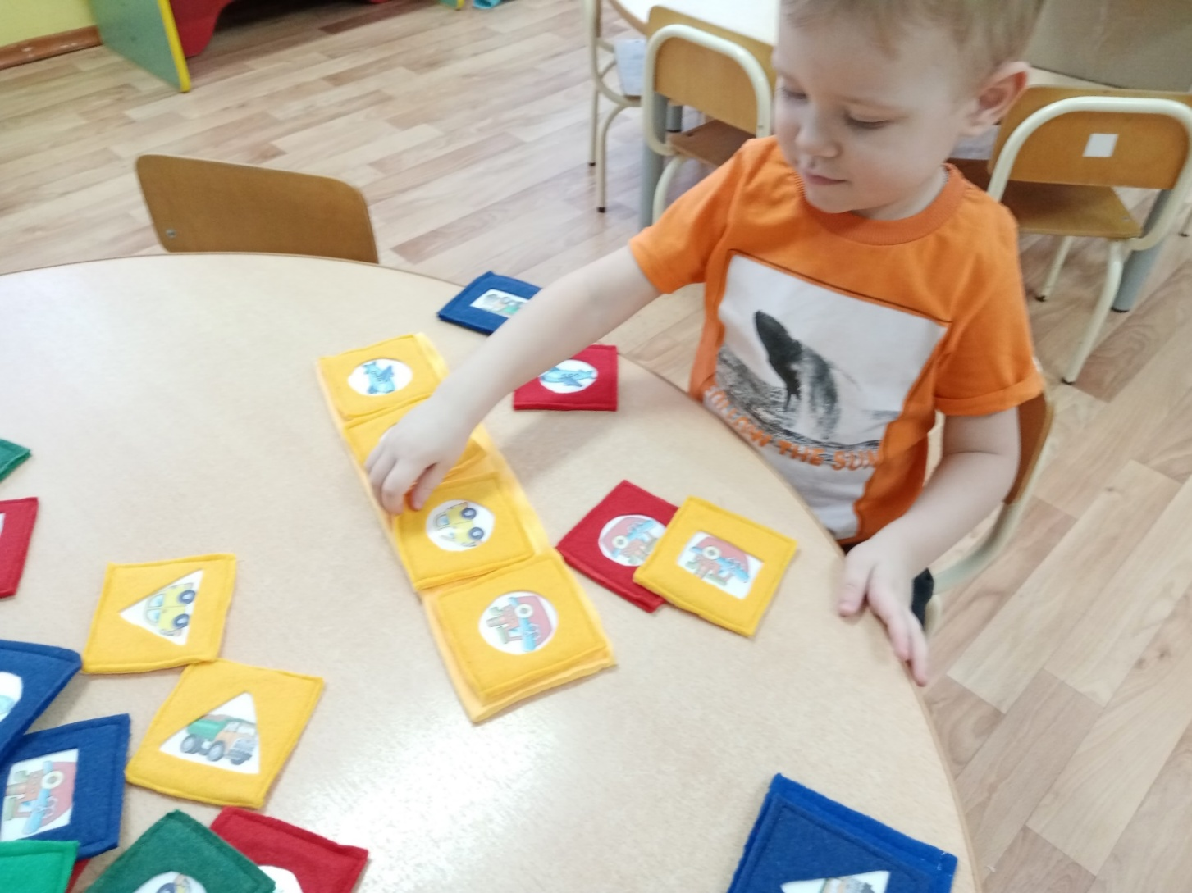
«Цвет и форма».

Slide 8
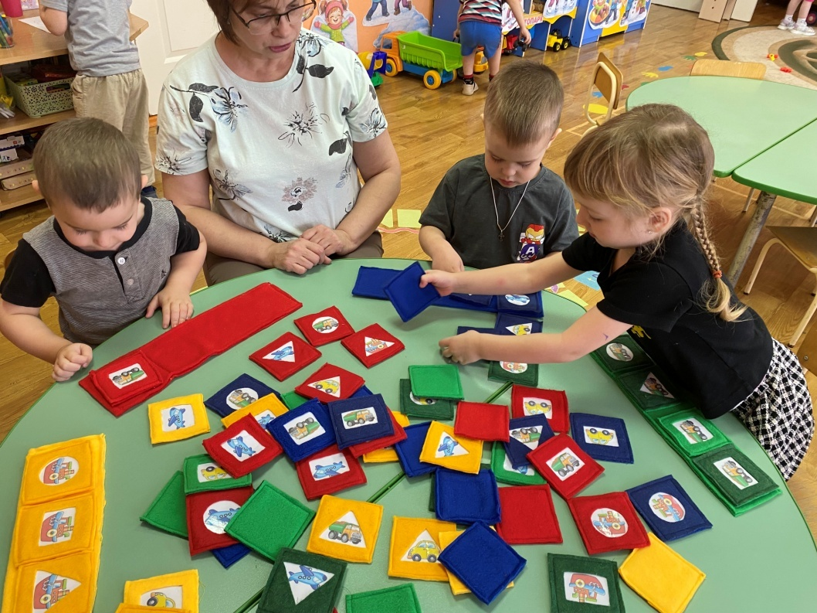
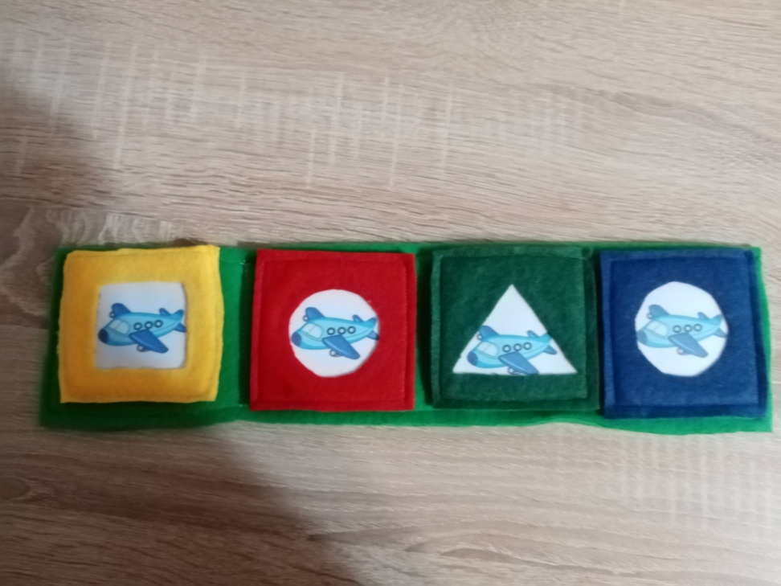
«Один и много».
«Найди такой же».

Slide 9
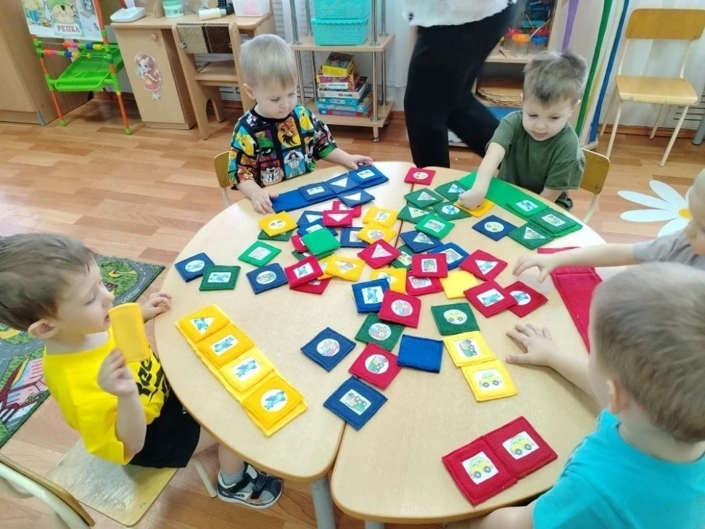
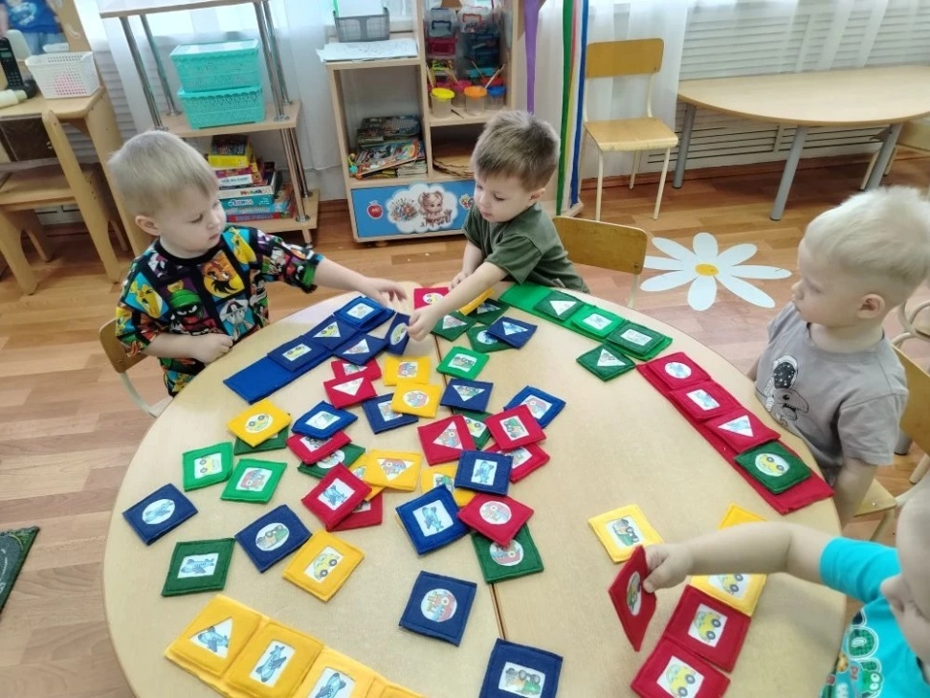
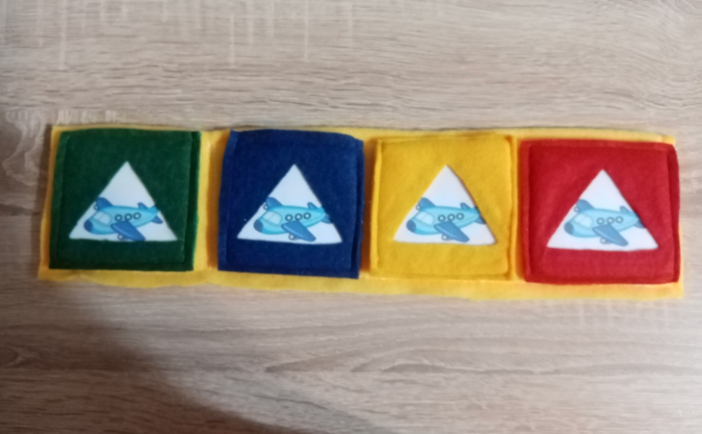
«Форма и транспорт».
«Цвет и транспорт».

Slide 10
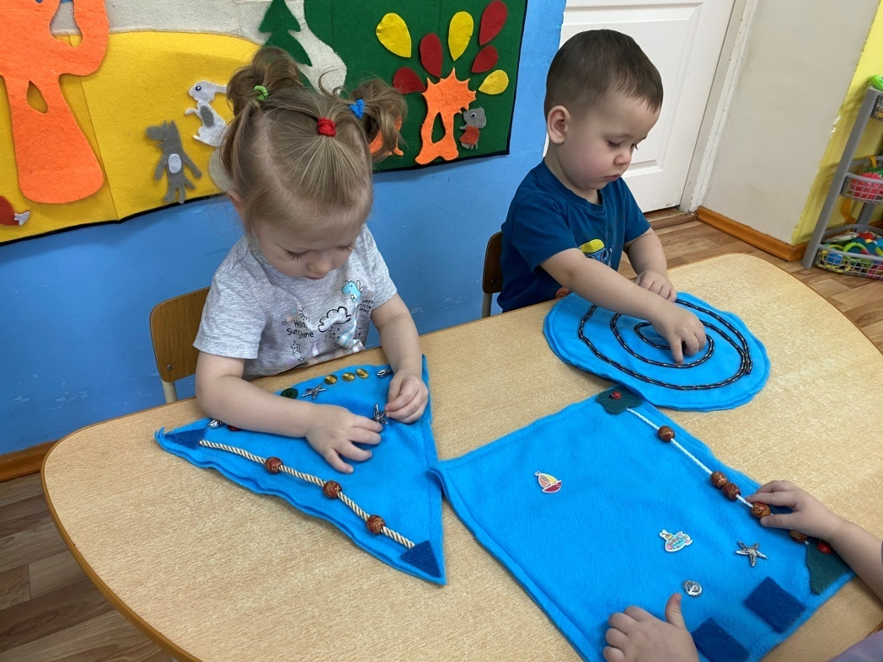
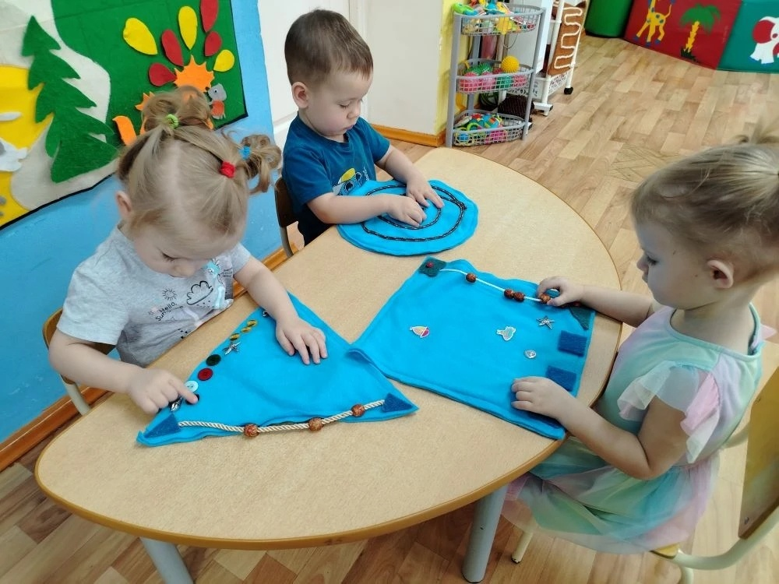
Игровое пособие: «Волшебное озеро».
Это пособие развивает тактильные ощущения, зрительное восприятие формы плоскостных фигур, помогает формировать умение различать и правильно называть некоторые геометрические фигуры: круг, треугольник, квадрат. Формирует элементарные представления "большой – маленький».
Способствует развитию речи, памяти, мышления, зрительного восприятия, усидчивости, координации рук и мелкой моторики пальцев.
Можно играть индивидуально или с подгруппой детей.
Рассчитано на детей раннего возраста.

Slide 11
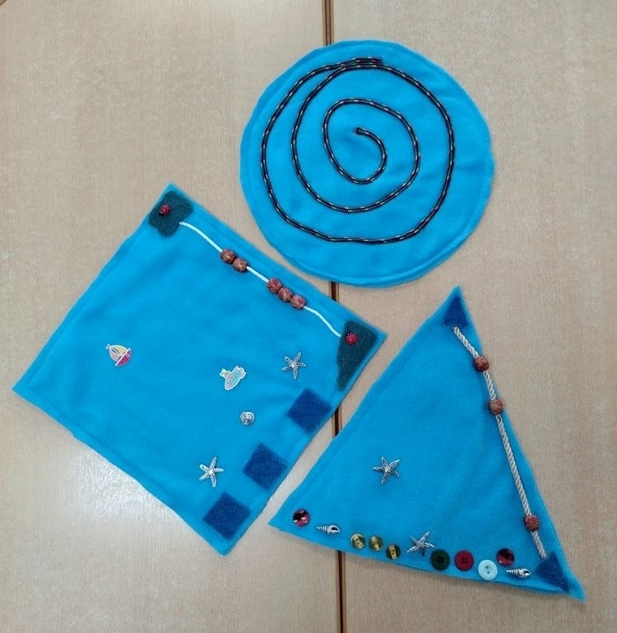
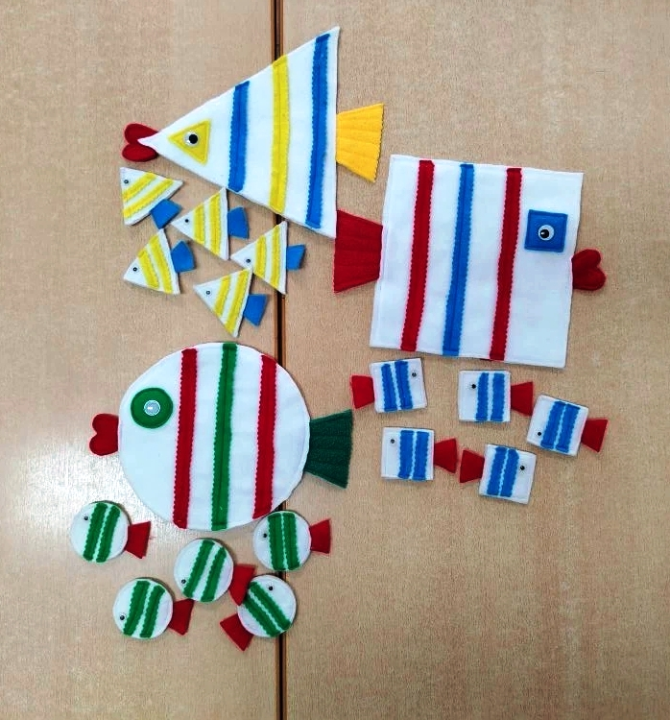
Оборудование:
-Игровое поле из флиса голубого цвета разной формы: круг, квадрат, треугольник на котором пришиты тактильные элементы.
- Раздаточный материал в форме треугольника, круга и квадрата.

Slide 12
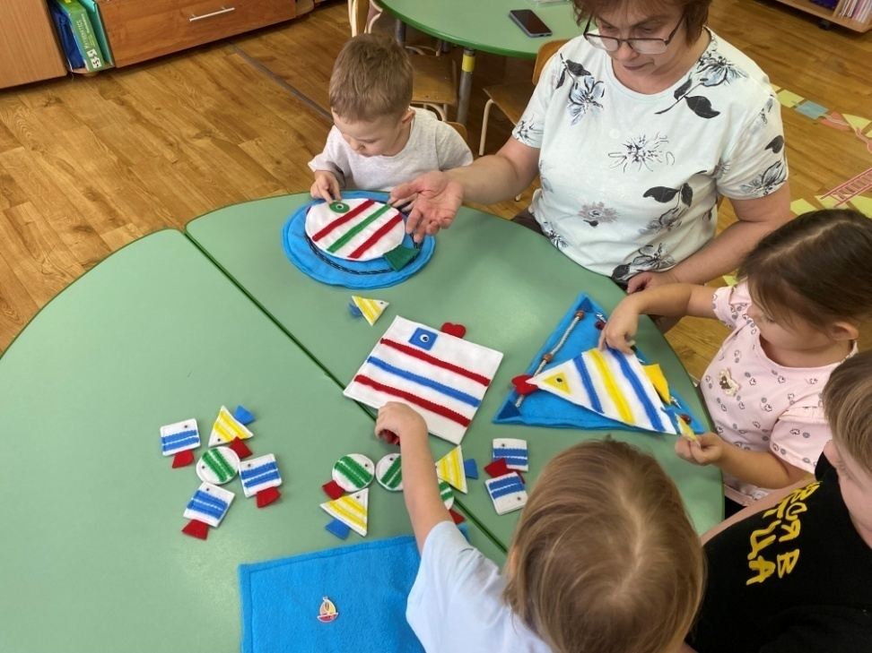
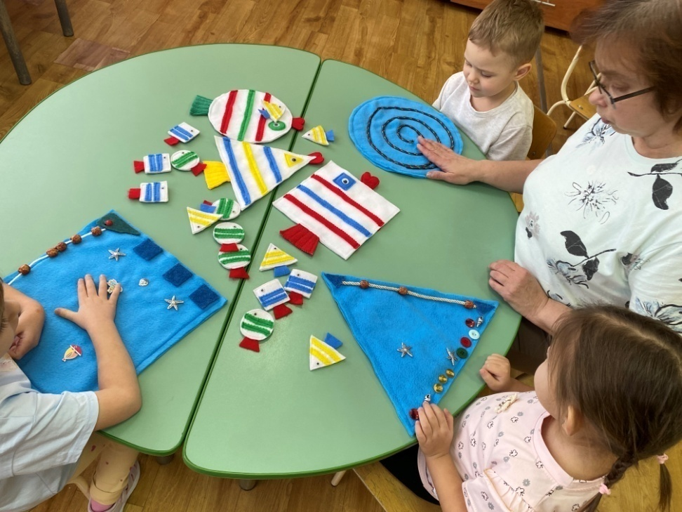
«Каждой рыбке своё озеро»

Slide 13
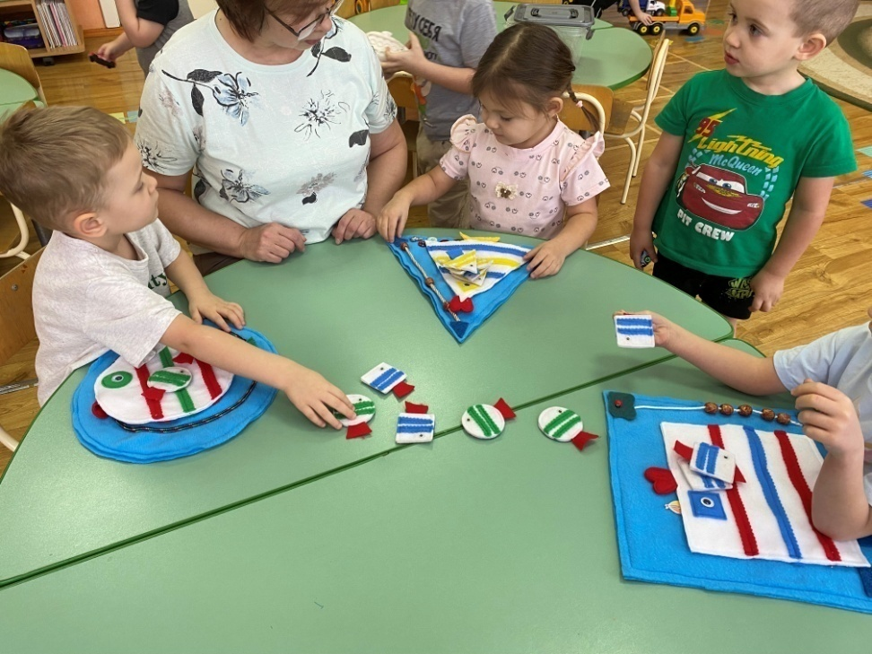
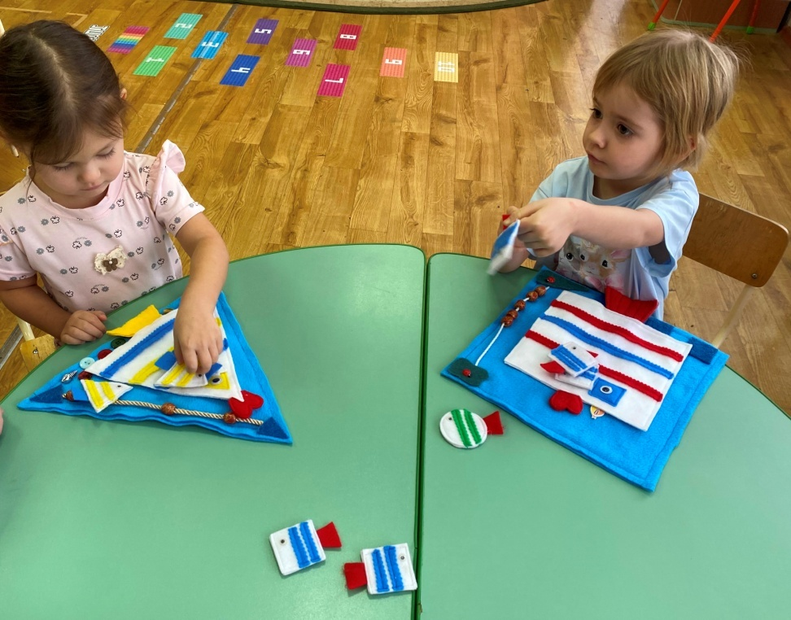
«Мама – рыбка и малыш – рыбка»

Slide 14
Спасибо за внимание.
ИГРАЙТЕ С ДЕТЬМИ С УДОВОЛЬСТВИЕМ!

